Slide 1
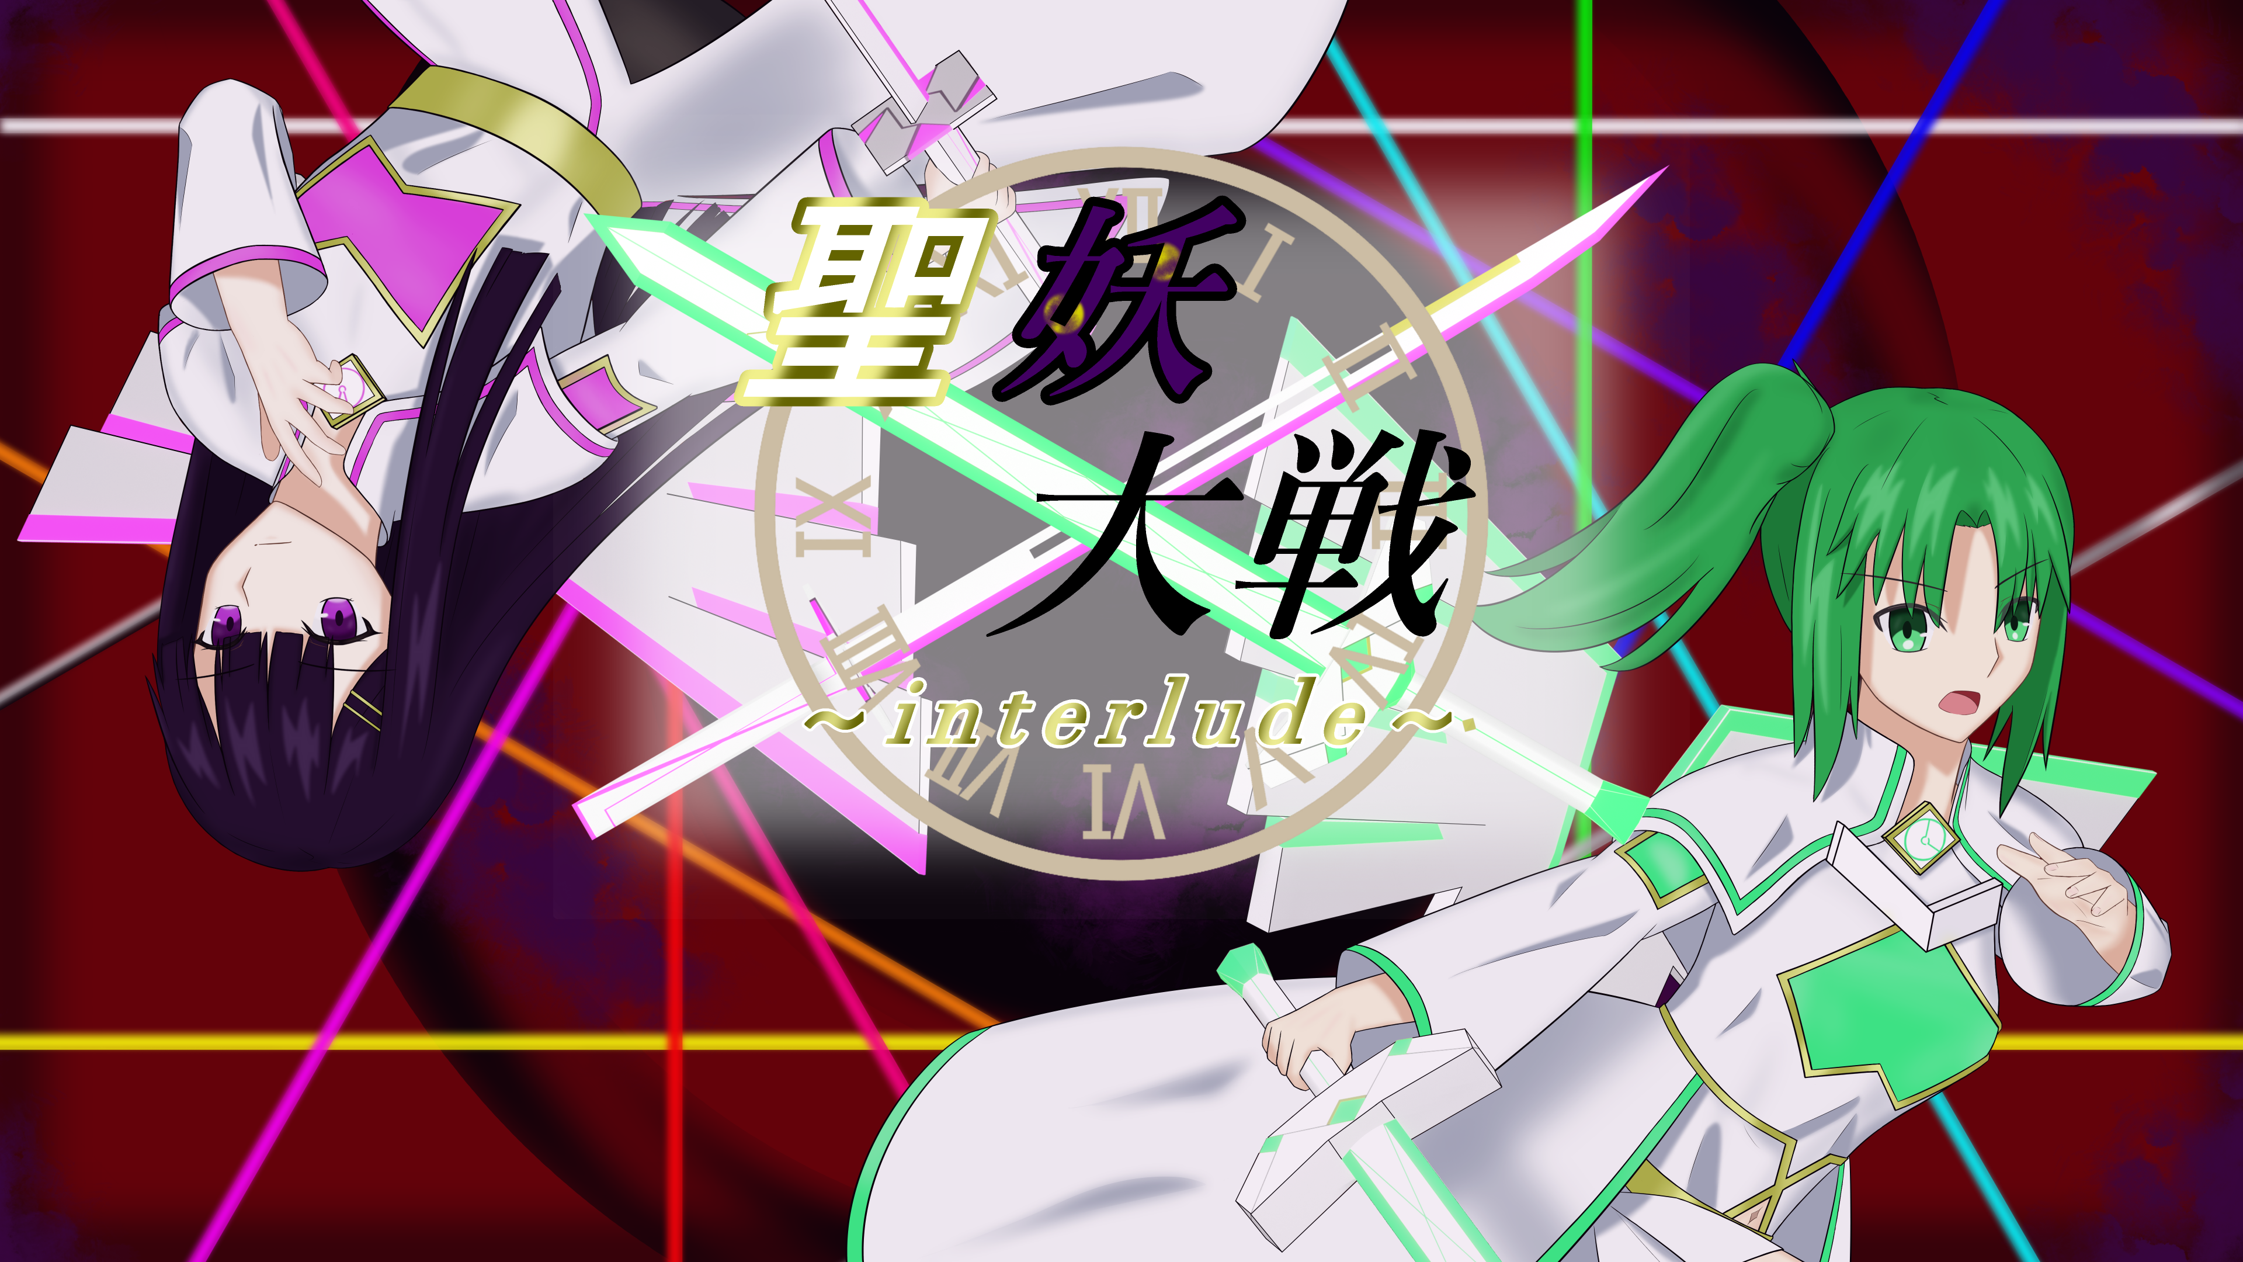

Slide 2
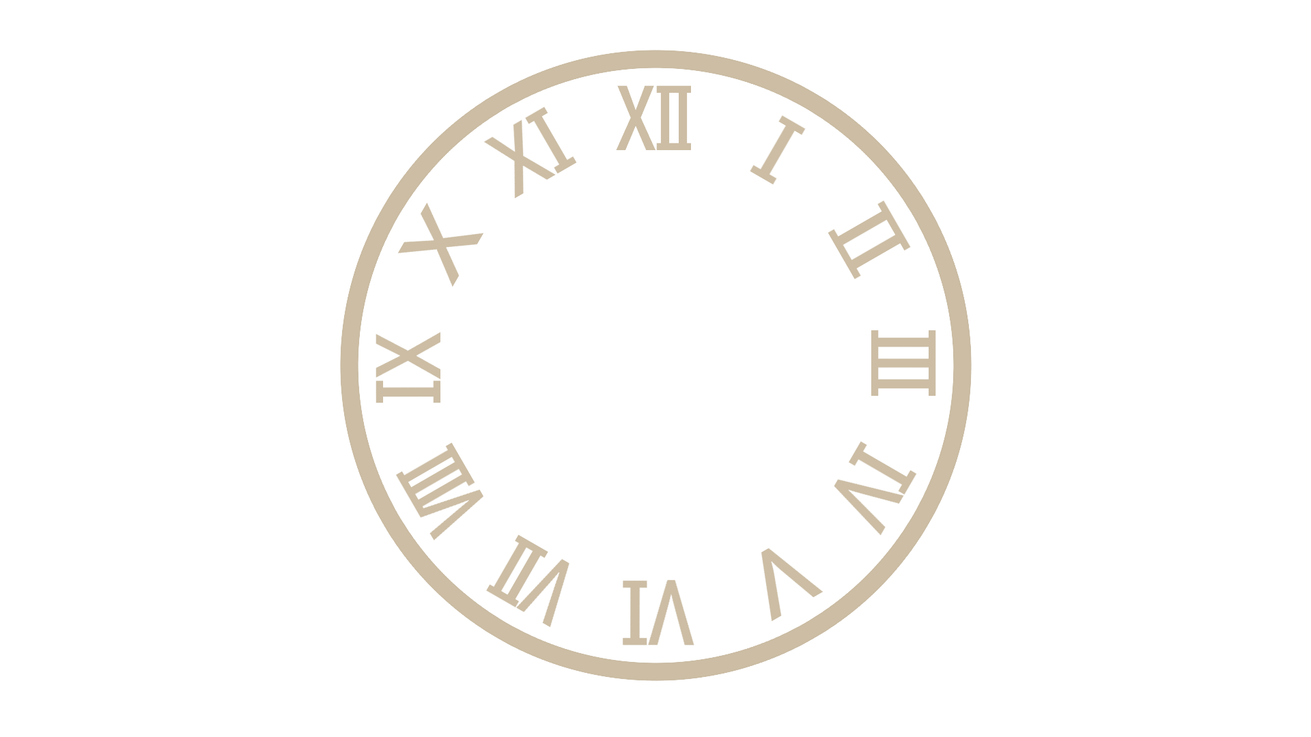

聖妖大戦 ~interlude~
あらすじ
文明の破壊のみを目的とし、あらゆる世界に現れる正体不明の存在「異妖」。これを浄化するため高次に存在する「星」から派遣される情報生命体「セイン」。地球におけるセインの「リーダー」に選ばれた本作の主人公「剣羽和人」は、見事その役割を果たし地球から異妖の脅威を取り去った。……はずだった。

Slide 3
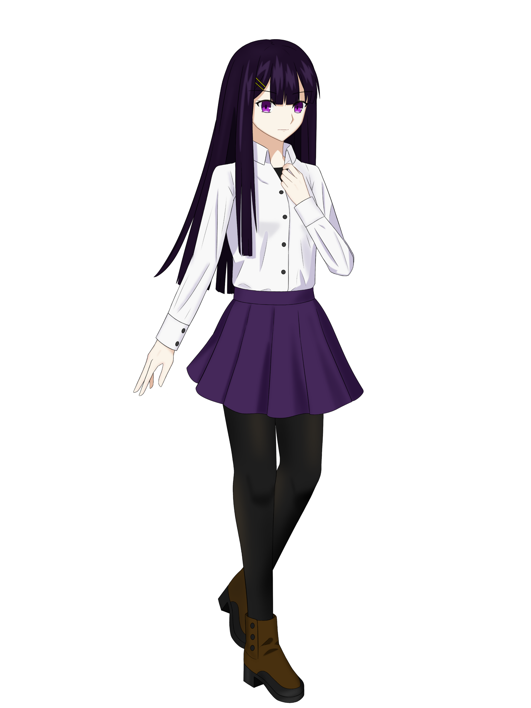
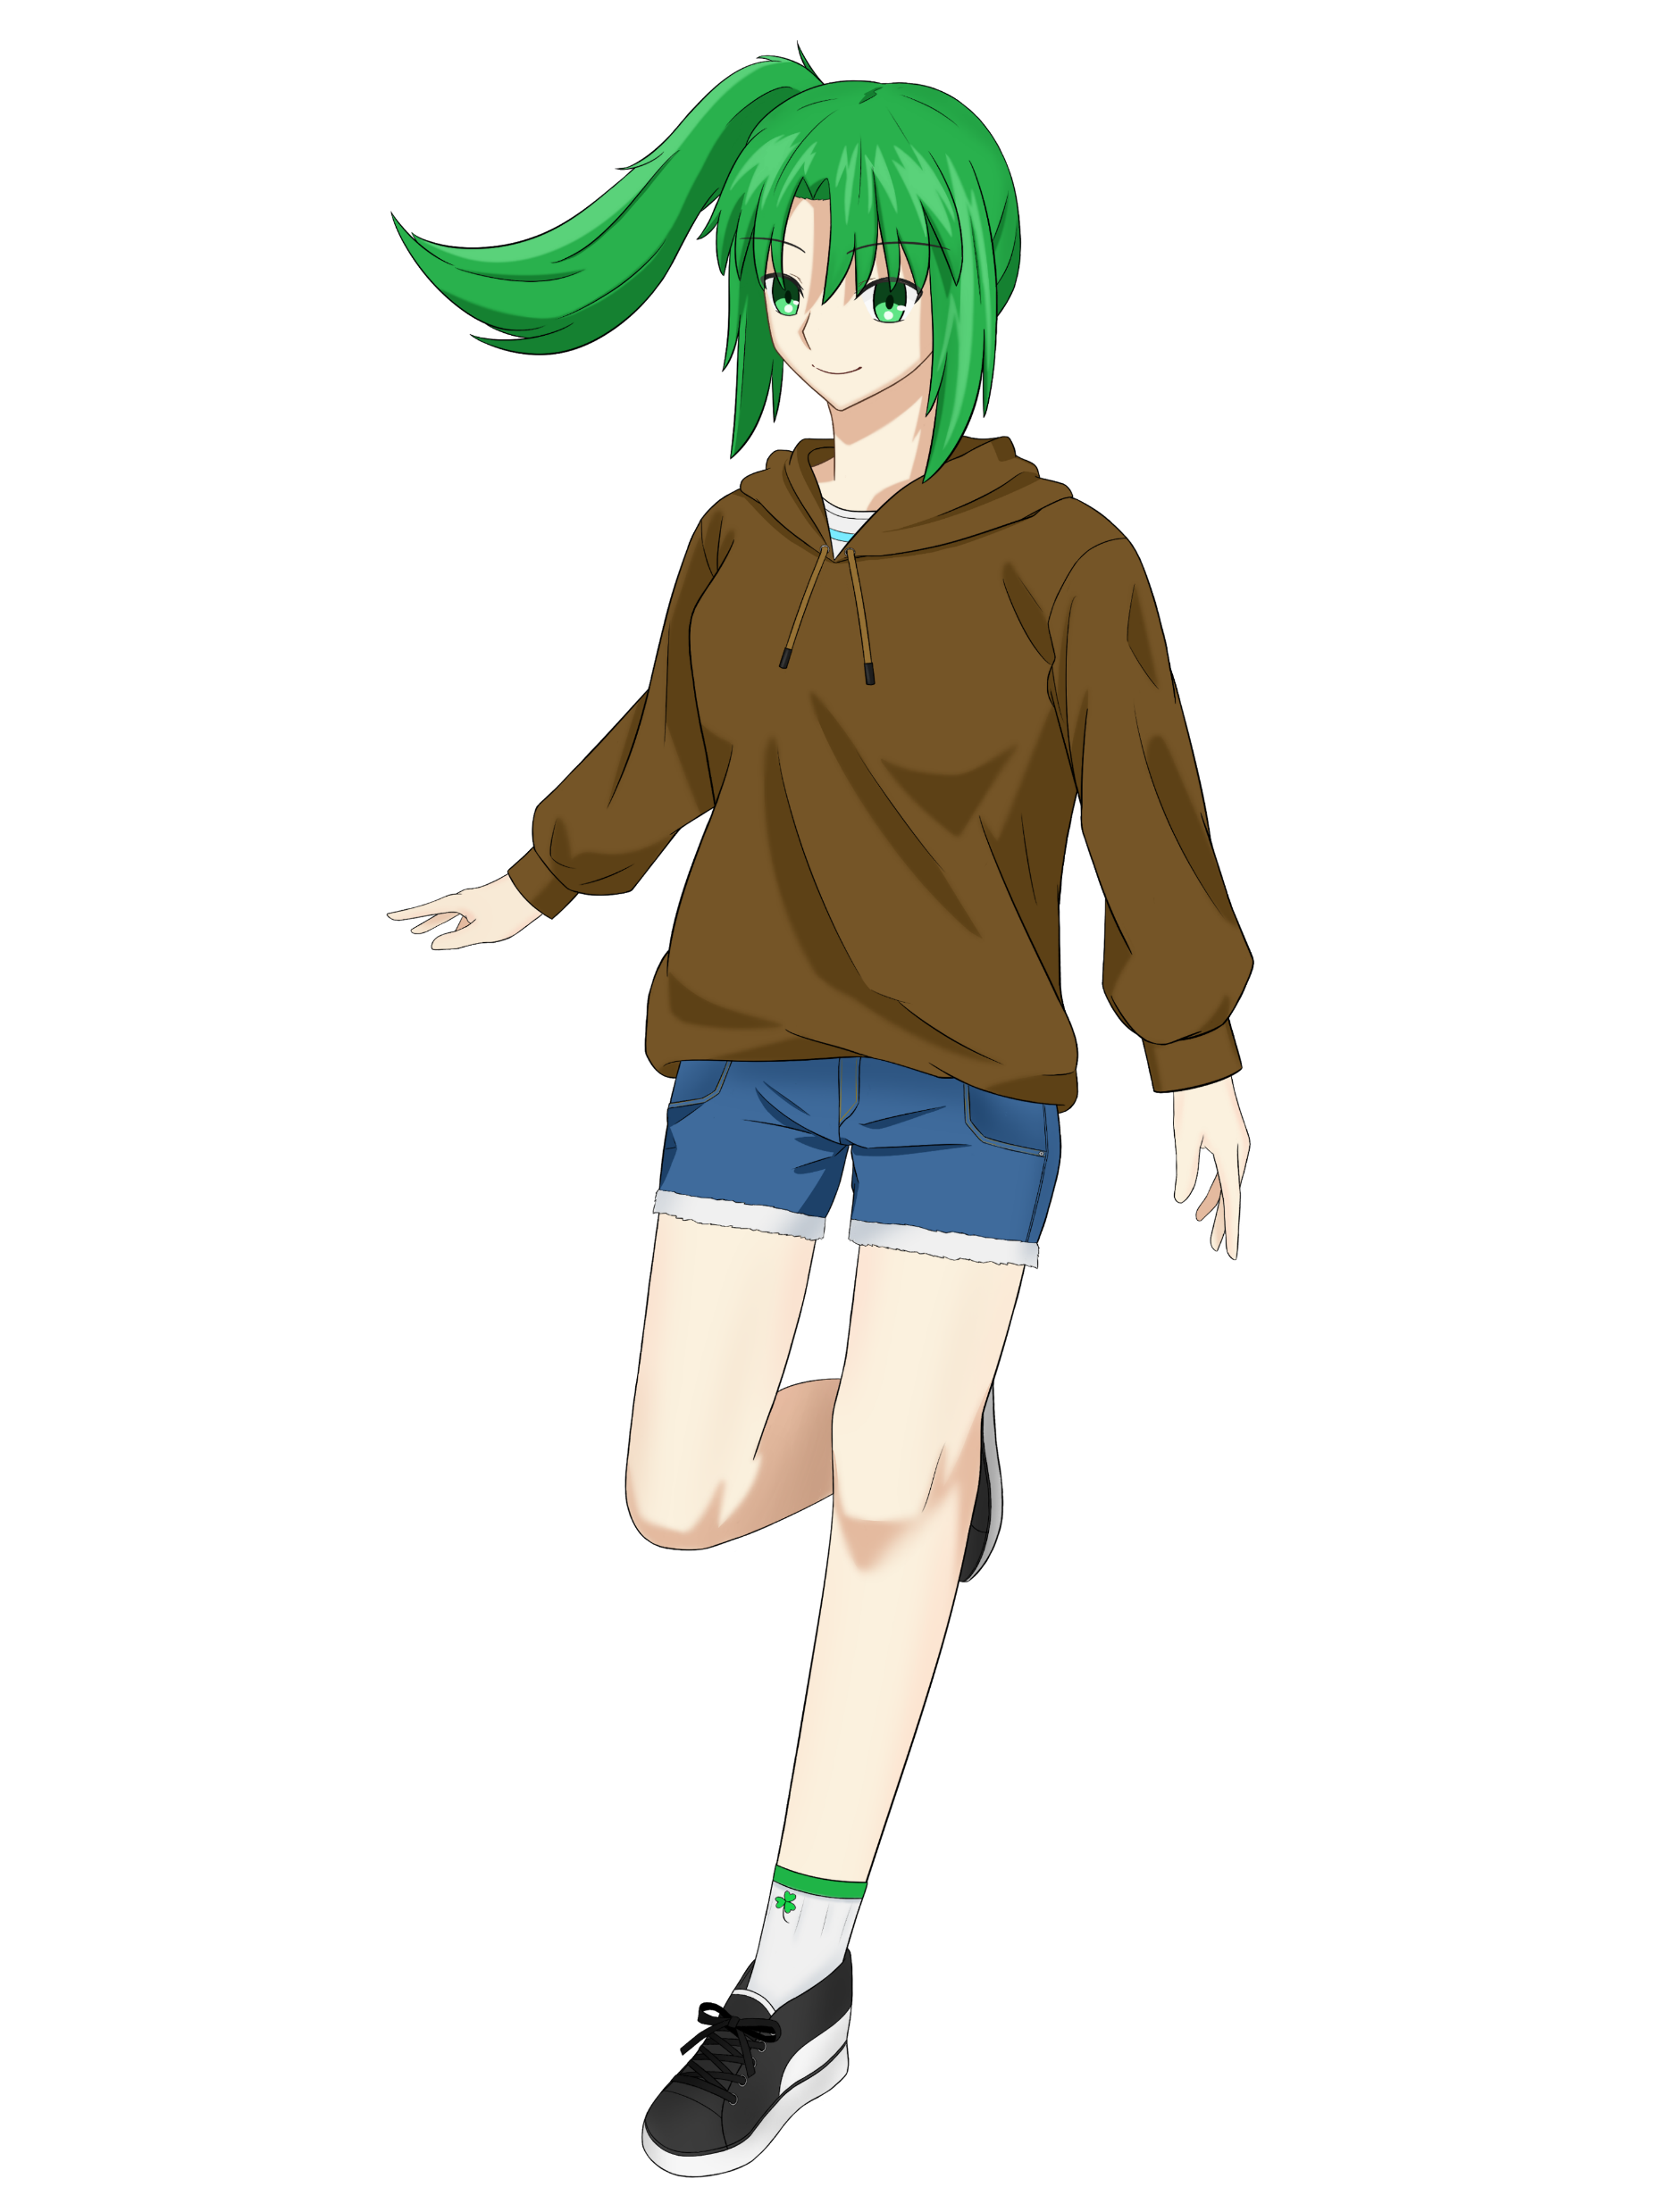
ゲーム内容
主に
・シナリオパート
・バトルパート(2D)
・ミニゲーム(3D)
の3つで構成されている

Slide 4
動機
2024年3月、本格的に就職を考えるに当たって自分の武器となる作品を創ろうと考えた。そこで、自分は長期的な計画にも地道に取り組めること、ノベルゲームが好きなこと、ほんの少しイラストを描けることに注目。ストーリー付きで2時間ほどのボリュームの作品を、2024年度の1年間で完成させるという構想を立てた。加えて、Unityでまだ触れていなかった3Dを扱うパートも取り入れたい、更には3Dモデルを自作できるようにもなりたいと思い、Blenderを使う練習も始めた。他にもできる限り多くのことに挑戦し、「これを見れば自分のことを全て知ってもらえる」という作品となることを目指した。

Slide 5
全体スケジュール(β版が完成した時点でまとめたもの)
3月 | 4月 | 5月 | 6月 | 7月 | 8月 | ～ | ～ | ～ | 2025年 春頃
シナリオの大まかな設定、ゲーム内容の概観の構想
BlenderやUnityの3Dを触る練習、3Dパートの仮制作
メインキャラのデザイン固め、シナリオパートの土台作り
大学のコマ数の少なさを活用し一気にβ版の完成まで
機能拡張、素材の追加、最適化、大学及びネット上の知人による体験プレイ
完成！
(予定)

Slide 6
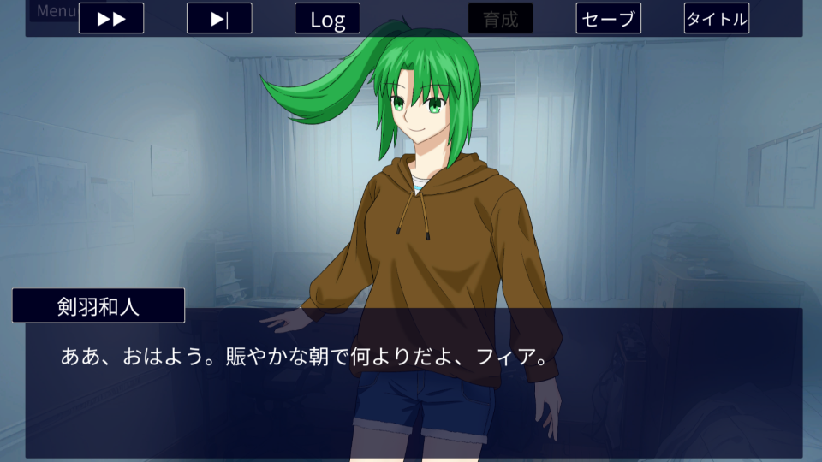
シナリオパート(画面イメージ)

Slide 7
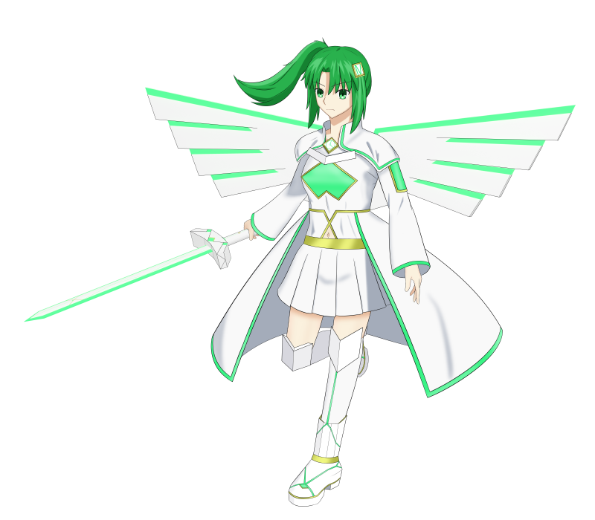
シナリオパート(制作について)
・シナリオ、キャラクター、演出などは全て自作
・背景には画像生成AIを使用、また、キャラクターを描く際にも足りない技量を補うため見本として使用
・音楽も自作したかったが、時間が足りないと考え魔王魂様のBGMおよびSEを使用(他のパートでも同様)
・機能としては、オート、スキップ、ログ、セーブなどを実装している

Slide 8
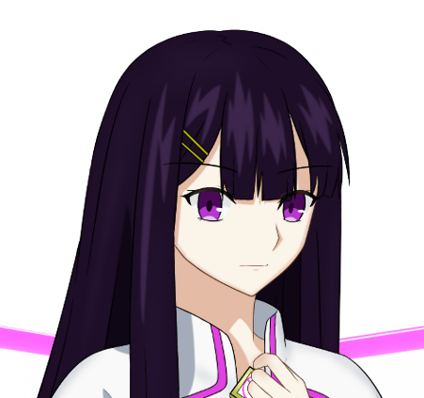
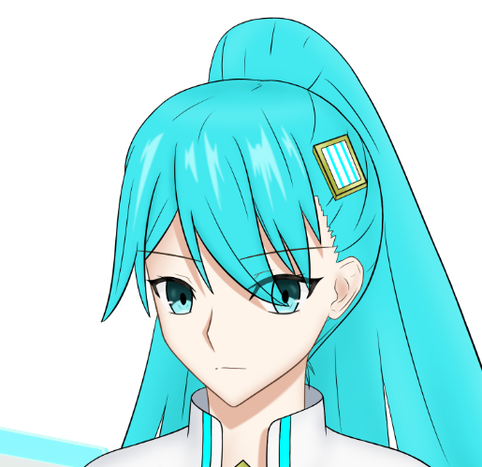
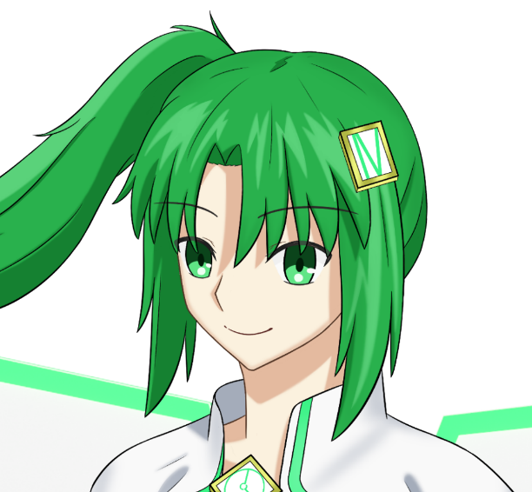
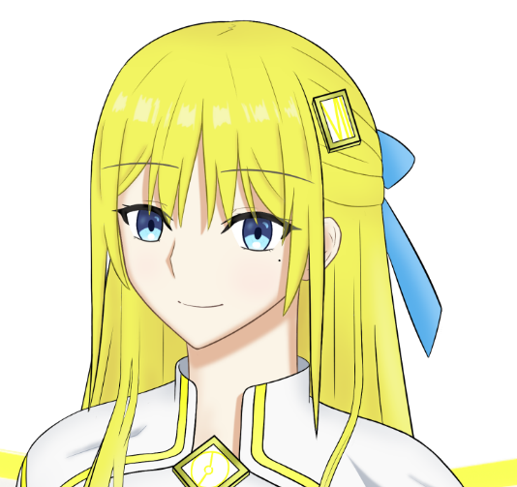
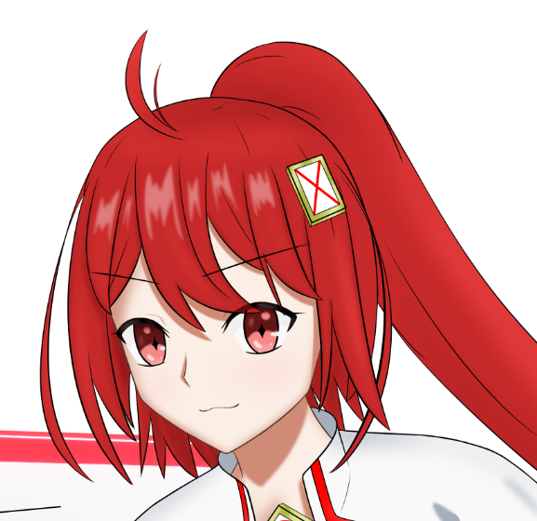
シナリオパート(感想)
・数十分で読める程度のシナリオでも伏線回収や整合性をとることは難しく、シナリオライターのすごさを実感した
・一次創作のイラストは初挑戦だったのもあり、コーディングと同じほどの時間がかかってしまったが、自分の描いたキャラクターが自分の書いたプログラムで動くのを見るのは楽しかった

Slide 9
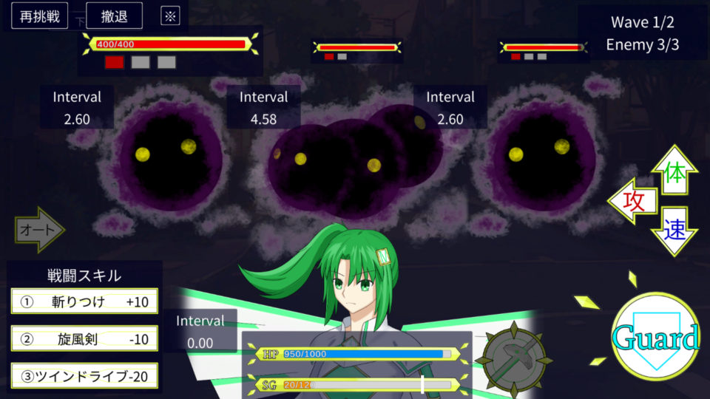
バトルパート(画面イメージ)

Slide 10
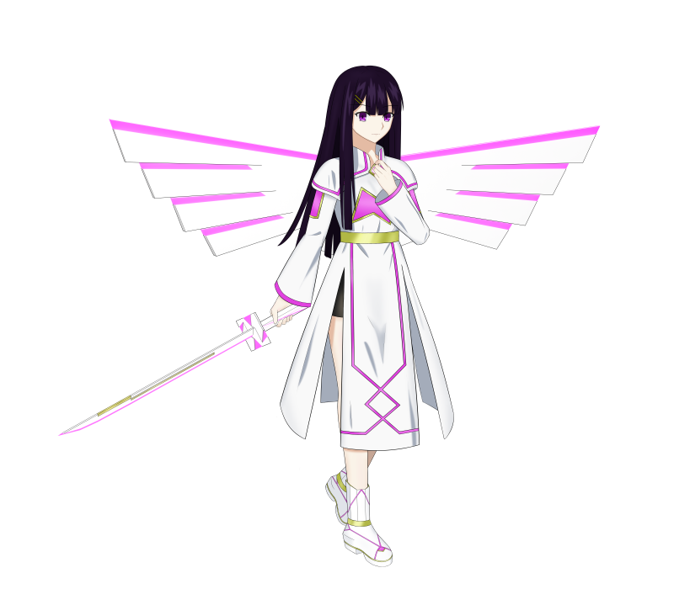
バトルパート(制作について)
・UIやエフェクトなど、用意した素材の量はかなり多い
・当初は一般的なターン制バトルを想定していたが、エクスアストリス(2024年2月配信,Hypergryph)のジャストガードのような機能を取り入れたら面白くなりそうだと考えた。そこからさらに「操作自体は簡単だがプレイヤーが介入できる要素が多い」ことを目指した結果、今のようなリアルタイム制のバトルとなった。
・実際に体験プレイをしてくれた友人からも、ジャストガードは評判が良かった
・プログラムについてはかなり汎用性を高めることができたため、戦闘シーンの数を増やしやすくなっている

Slide 11

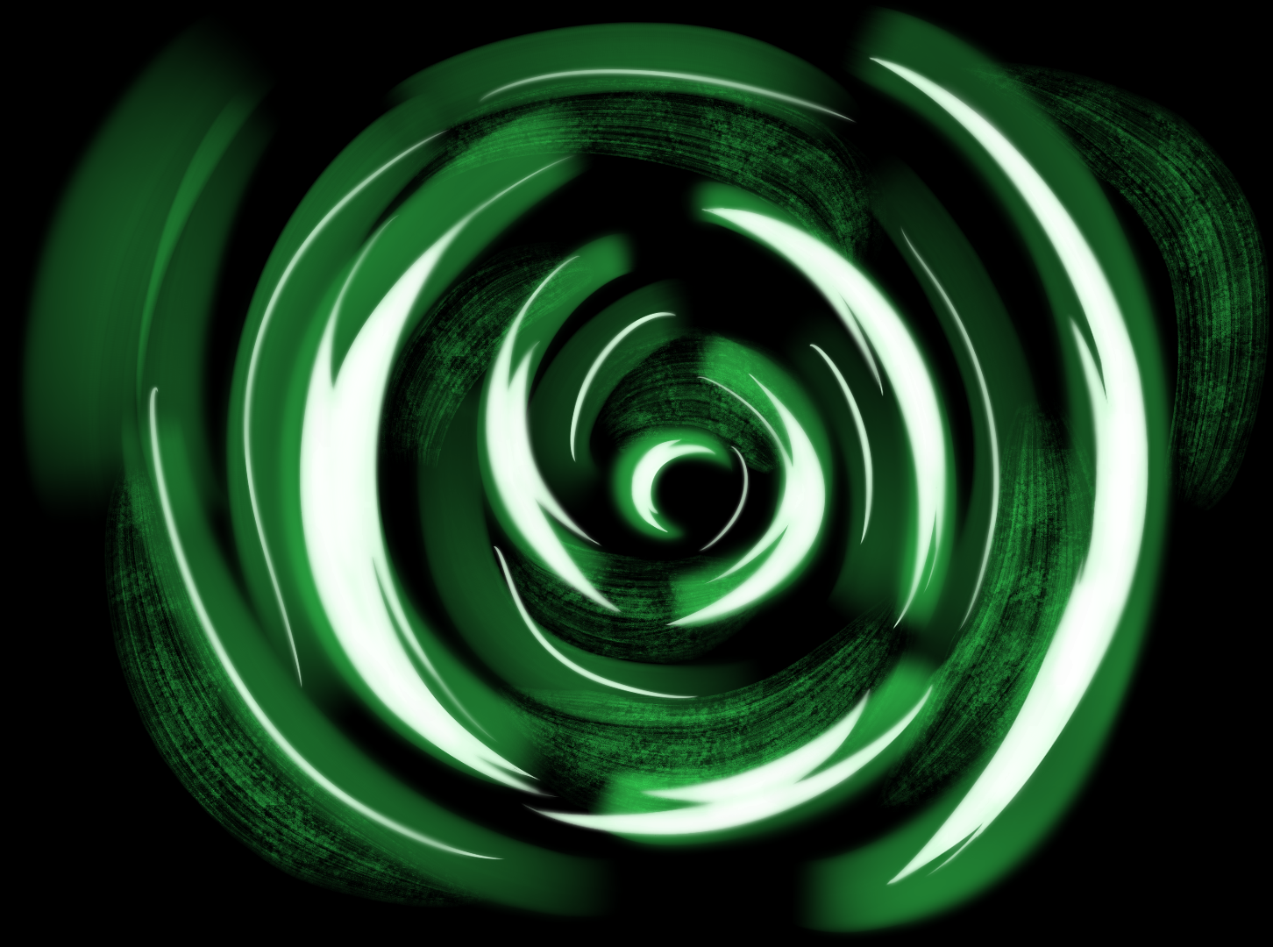

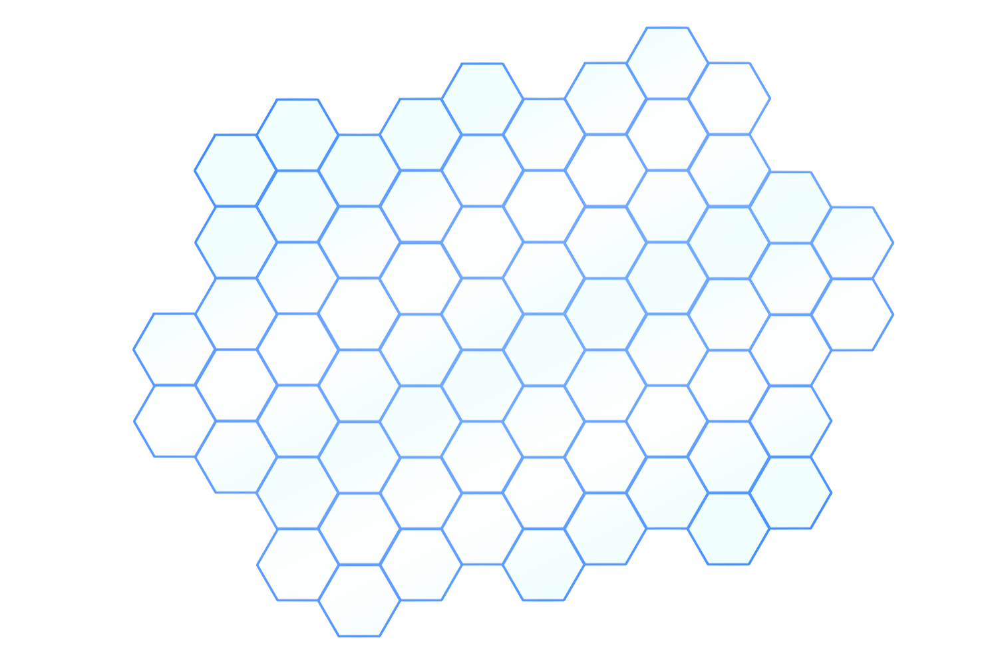
バトルパート(感想)
・開発を始めた段階ではプログラムの構成がほとんどイメージできず不安が大きかったが、結果としてはかなり理想に近づけることができ達成感が大きかった
・エフェクトを描くのも初挑戦だったが、実際に動かしてみると想定よりも様になっており嬉しかった

Slide 12
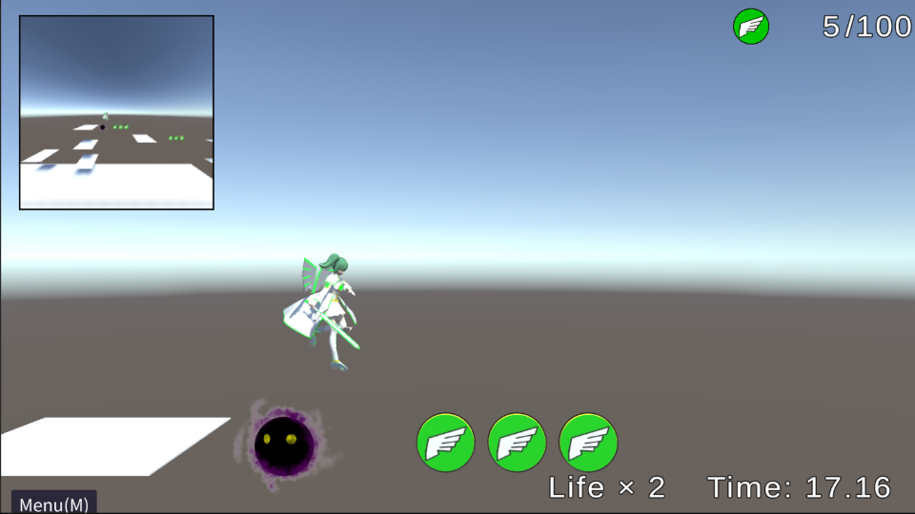
ミニゲーム(画面イメージ)

Slide 13

ミニゲーム(制作について)
・キャラクターの3Dモデルは、フリーで人型の3D素体を提供してくれている方のモデルを利用し、顔や髪、服の作成とリグ入れを自分で行った(提供元 https://booth.pm/ja/items/1958825)
・破綻が生じないようにアニメーションさせるのは困難と考え、「ゲームで映す予定の角度からであれば破綻がないように見える」ポーズを作成し、そのポーズを繋ぎ合わせることにした
・3D関係の経験が浅い中でも、3連強攻撃だけはかっこよく、操作していて気持ち良いものになることを目指した

Slide 14
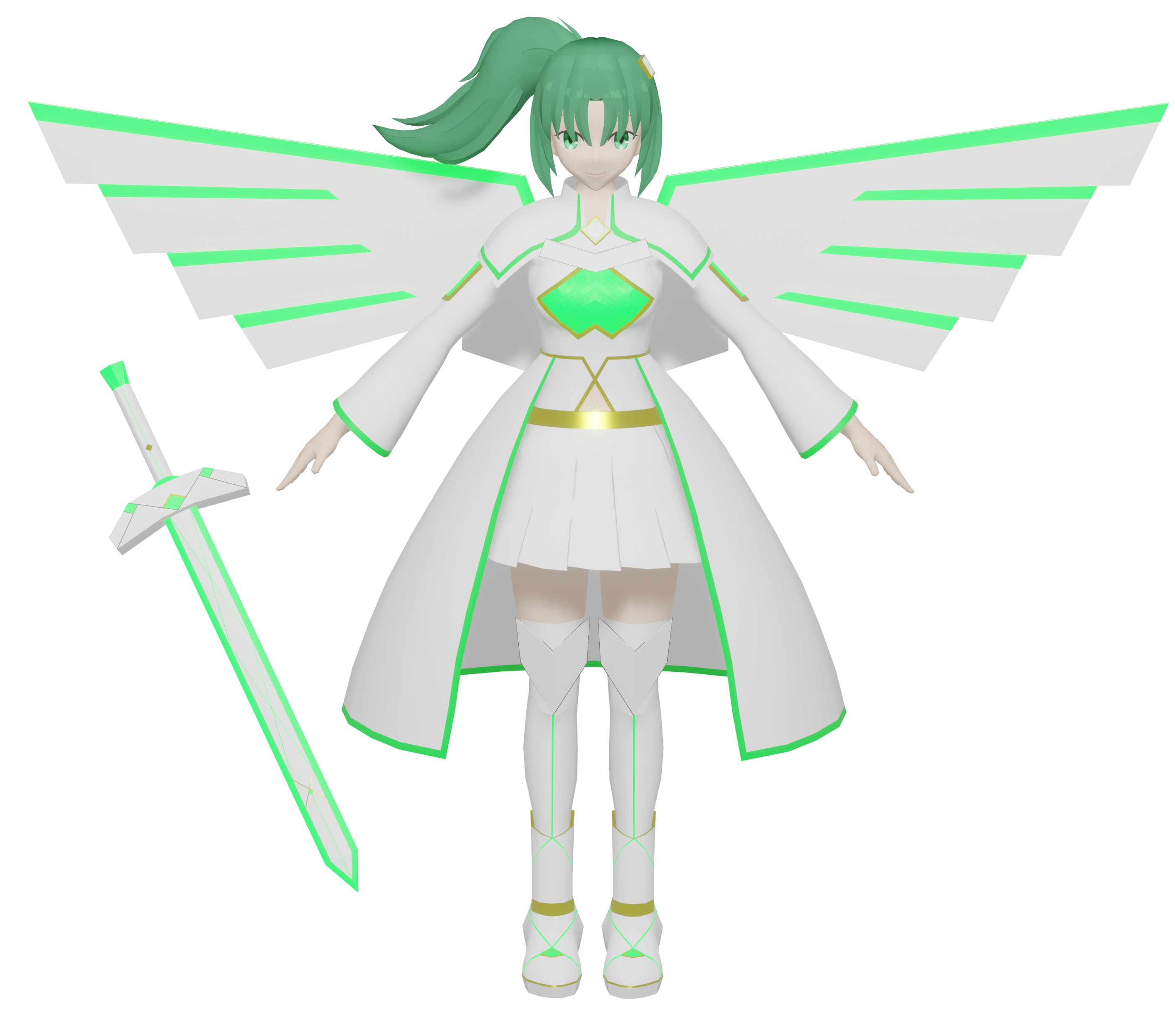
ミニゲーム(感想)
・3Dモデルの制作は難しかったが、簡単なものなら短時間で創れるようになったことで、武器のイラストを3Dで置き換えられるようになったのは収穫だった
・通り抜けられる床など多くのゲームで見られるものも予想以上に判定が難しく、物理演算などUnityの機能に任せていて自分で内部処理を理解できていない部分も多いことから、他のパートよりもデバッグが大変だった(今も改善を続けている)

Slide 15

アピールポイント
・まず自分が楽しいと思えなければプレイヤーにも楽しんでもらえないと考え、自分が「好き」と思うものを詰め込んだ(例:一作品の中に様々なジャンルのゲーム,エンドロール,クリア後要素)
・もちろん、実力・スキルが足りず望んだ通りにならなかったところ、不格好なところも多いが、それを恥ずかしがらず多くのことに挑戦した
・一本のコンシューマーゲームを創る気持ちで制作に取り組み、3つのパートが自然に繋がるよう、快適にプレイできるよう努めた

Slide 16

今後の改善点
・初挑戦となる要素も多く先が見えない中で、とにかく完成させるため雑になっていたコードを改善し、バグを減らすとともに最適化を行う
・できるだけ多くの人にプレイしてもらうことでフィードバックを受け、一人では気づけなかった分かりにくさや不便さをなくしていく
・コンフィグからBGMやSEの音量調整をできるようにするなど、遊びやすさの向上に繋がる機能追加を続けていく

Slide 17
よろしくおねがいします！
補足:X(旧Twitter)のフォロワー等にもプレイ
してもらう都合上、エンドロールでは私
の名前を「春宮トキ」と記載しています。

